Slide 1
HP Business to Business Integration (B2Bi)
La dématérialisation de la commande avec HP
12 Octobre 2016
Pol-Brieuc Lemétayer – eBusiness Consultant HP EMEA

Slide 2
Qu’est ce que l’eBusiness?
    eCommerce
    eProcurement
    Commandes en ligne
    Extranet
    Portail
    Statut des commandes en ligne
    Marketing individualisé
    Personnalisation (Portail)
    Support en ligne
    Outils de collaboration
    Informations de contact
    Accès en ligne aux contrats
    Tarifs et catalogues produits spécifiques
    Réduction des coûts au quotidien.
    Facilités d’internationalisation

Slide 3
Qu’est-ce que le B2Bi ?
Intégration Business to Business
Le programme d’intégration Business-to-Business (B2Bi) de HP est destiné aux clients directs qui ont leur propre plateforme d’achat ou qui achètent à travers des places de marché.
A travers ce programme, les participants à Matinfo peuvent accéder au catalogue en ligne et envoyer des commandes à HP depuis leur propre plateforme d’achat.

Slide 4
Intégration Business to Business (B2Bi)
Pourquoi la mettre en place ?

Slide 5
Pourquoi une intégration Business to Business
Notre but : améliorer votre expérience d’achat
Des bénéfices pour Matinfo et HP
    Réduction des coûts de gestion des commandes
    Maintenance des catalogues réalisée par HP (catalogues en ligne)
    Réduction des délais dans le traitement des commandes
    Augmentation de la qualité, réduction des erreurs dans les commandes
    Elimination des doubles saisies de commandes
    Connexion directe à votre plateforme d’achat interne.
    Disponibilité 24x7
    Mise en place sans coûts supplémentaires
    Pour vos utilisateurs/acheteurs : une seule interface pour l’ensemble des fournisseurs

Slide 6
Pourquoi une intégration Business to Business
Fiabilisation de la chaine de commande
Maitrise permanente du contenu et des processus
    Validité des adresses ShipTo : diminution des incidents de livraison
    Pré-enregistrement des adresses BillTo : validation de crédit et réduction des impayés
    Suivi du contenu de la commande : conformité des factures et diminution des réclamations
    Consultation en ligne des états des commandes, bons de livraison et factures
    Rapports personnalisés : suivi et maitrise des budgets et des assets.

Slide 7
HP.com Business to Business
Une solution flexible qui s’adapte à vos besoins

Slide 8
Les avantages clés du B2Bi HP
Avantages d’une intégration avec votre plateforme d’achat | Description
Augmente votre retour sur investissement | Intégration avec votre propre système d’achat. Réutilise et optimise les investissements déjà réalisés, standardise la sélection des produits et les processus métiers associés.
Relation client-fournisseur privilégiée | Collaboration permanente pour anticiper les évolutions de votre plate-forme d’achat. Amélioration continue de la plateforme HP , transparente pour les participants à Matinfo.
Punchout | Connecter votre plateforme d’achat au site HP permet : Une expérience d’achat plus riche, une information produit plus complète et des options de configuration des produits. L’hébergement, le service et le support sont assurés par HP.
Internationalisation et déploiement | Des outils standards, traduits et optimisés pour les besoins locaux Un modèle flexible et décentralisé avec des interlocuteurs locaux par région/pays. Permet un déploiement global supporté par des ressources locales, au rythme de l’entité Matinfo (et non de HP)

Slide 9
Gain en temps de traitement de la commande
Gain potentiel de 76%
89% des commandes Matinfo sont manuelles
Notes:
2609 commandes en Septembre pour Matinfo3
CNRS 15% B2Bi
Inserm 80% B2Bi

Slide 10
Intégration Business to Business (B2Bi)
Comment ça marche ?

Slide 11






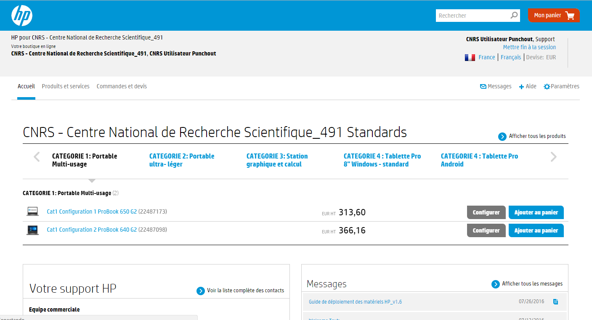
B2Bi – Fonctionnement du Punchout
1
3
7
8
4
Retour du panier d’achat
Utilisateur démarre sa session d’achat
Processus de validation
Réception
Comptabilité
Plateforme Entité Matinfo
Commade
Punchout
Roundtrip
Plateforme d’achat de l’entité Matinfo
Livraison
Facture
Serveur d’intégration B2B
2
5
6
Plateforme HP
Logistique
Catalogue HP Punchout
HP

Slide 12
Intégration Business to Business (B2Bi)
Démonstration Punchout

Slide 13
Intégration Business to Business (B2Bi)
Comment la mettre en place ?

Slide 14


Les étapes d’un projet B2Bi
  Étapes clés de la mise en place
  Phase de découverte
    Identifier les interlocuteurs Matinfo-HP
    Identifier les besoins/contraintes
    Mettre en place les réunions de suivi
  Étape de mise en place
    Mise en place et test du Punchout
    Mise en place et test du passage des commandes
    Recette du pilote (si multi-site)
    Déploiement régional/international
    Tests clients et recette du projet
  Passage en production

Slide 15
Merci
Contact : pol-brieuc.Lemetayer@hp.com

